Slide 1

Veri tabanı tasarım kavramları
GEZİ YÖNETİMİ VERİTABANI
HAZIRLAYAN-SUNAN
Ad-Soyad : Selçuk Yıldız
Okul No : 19MY03030
Danışman : Emrah Sarıçiçek

Slide 2
İÇERİKLER
VERİ TABANI
Veri Tabanı Yönetim Sistemleri
Veri Tabanı Yönetim Sistemleri Avantajları
Veri Tabanı Yönetim Sistemleri Dezavantajları
ER DİYAGRAMI
VERİ TABANI
Tabloya Veri Ekleme
Kaynakça
VIEW
View Örnekleri
Store Procedure
Store Procedure Örnekleri

Slide 3
Veri Tabanı Yönetim Sistemleri
Veri tabanı yönetim sistemi(DBMS), veri tabanlarını oluşturma ve yönetme sistem yazılımıdır. Veri tabanı yönetim sistemi kullanıcılara ve programcılara sistematik bir yolla veri oluşturmayı, geri almayı, güncellemeyi ve yönetmeyi sağlar. [2]
Veri Tabanı Yönetim Sistemleri Avanjları
Gereksiz Veri Tekrarının Olmaması.Her veri planlı tekrarlar dışında bir kez yer alır. tüm uygulamalar aynı veriyi kullanır. güncellemelerde bütünlük ve tutarlık sorunları ortadan kalkar. .[3]
Veri Tabanı Yönetim Sistemleri Dezavanjları
Veri tabanı sisteminin kurulumu ve bakımı klasik dosya sistemine göre daha maliyetli olabilir. [4]

Slide 4
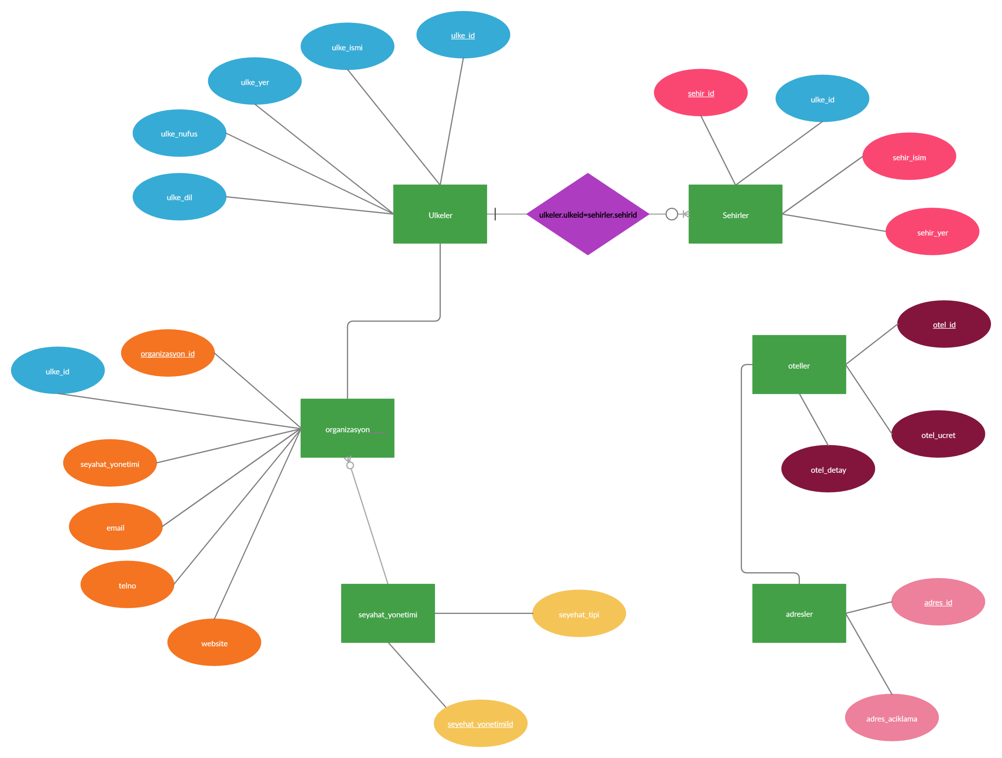

Slide 5
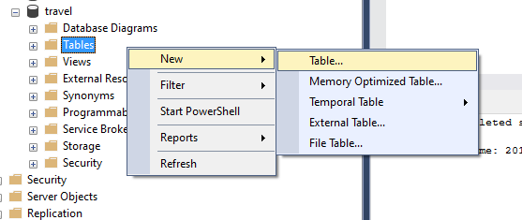
TABLOLAR
Microsoft Sql Server’da tablo oluşturmanın iki yolu vardır. Birinci yolu; Database altında oluşturulmuş olduğumuz travel veri tabanımızın hemen altında bulunan tables klasörü üzerindeyken sağ tuş yaparak listeden New Table Komutuna tıklıyoruz.

Slide 6
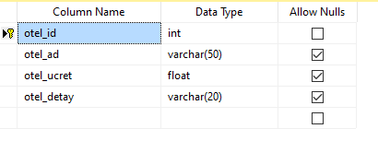
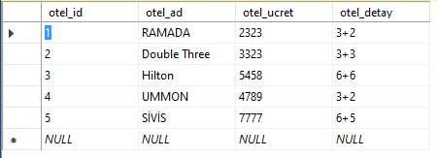
Daha sonra sütunlara girmek istediğiniz başlıkları yazıyoruz ve özelliklerini tanımlıyoruz. İstediğiniz column’u primary key yapıyorsunuz.
Tabloyu oluşturduktan sonra içine bilgi girmek için tablomuzun üstüne tıklayıp Edit Top 200 Rows ‘a tıklayarak içine bilgileri giriş yapıyoruz.

Slide 7
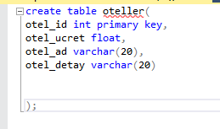
Şimdi otel tablomuzu oluşturalım.

Slide 8
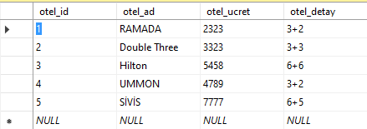
Şimdi içine veri girelim.

Slide 9
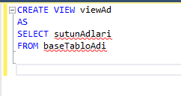
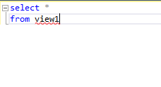
VIEW
Sql view öğeleri veritabanının altında tutulur. Sql view nedir ve niçin kullanılır sorusunun yanıtı ise; bir yahut birden fazla tabloyu joinile birleştirip, where ile koşul belirttikten sonra içerisinde group by deyiminin kullanılabildiği sanal tabloya view denir. view in amaçlarından bir tanesi ise birden fazla tablodan çekilen verilerin tek tablo içerisinde toplanması ve bu sanal tablo içerisinden gerekli filtreler verilerek sorgu ile raporlama yapılabilmesidir, bunlar sql view avantajları arasında sayılabilir. [6]
VIEW OLUŞTURMA

Slide 10


VIEW ÖRNEKLERİ

Slide 11



Slide 12

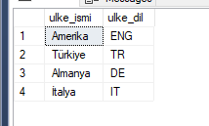

Slide 13
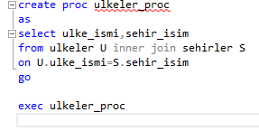
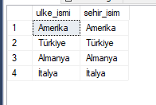
Store Procedure
Yapısal Yordamlar anlamına gelmektedir. Bu yazıda ben kendilerini SP olarak isimlendireceğim. SP belirli bir işlevi, görevi yerine getirmek için özellikle yapılandırılmış bir veya daha fazla tablo, sp vs. ile ilişki kod parçacıklarıdır. Kısaca Derlenmiş SQL cümleciği diyebiliriz.[7]

Slide 14
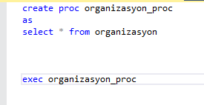

Store Procedure örnekleri.

Slide 15
KAYNAKÇA
[1] https://www.oracle.com/tr/database/what-is-database.html
[2] https://webmaster.kitchen/veritabani-yonetim-sistemi-nedir/
[3] https://teknokoliker.com/2012/05/veri-taban-nedir.html
[4] https://kamer2.wordpress.com/veritabani-yonetimsistemlerivtys/
[5] http://www.bilgisayarmuhendisleri.com/sayfa.aspx?s=84
[6] https://www.furkanpezek.com.tr/2018/04/sql-view-kullanimi/
[7] https://medium.com/gokhanyavas/stored-procedure-nedir76bf84b9a676

